Slide 1
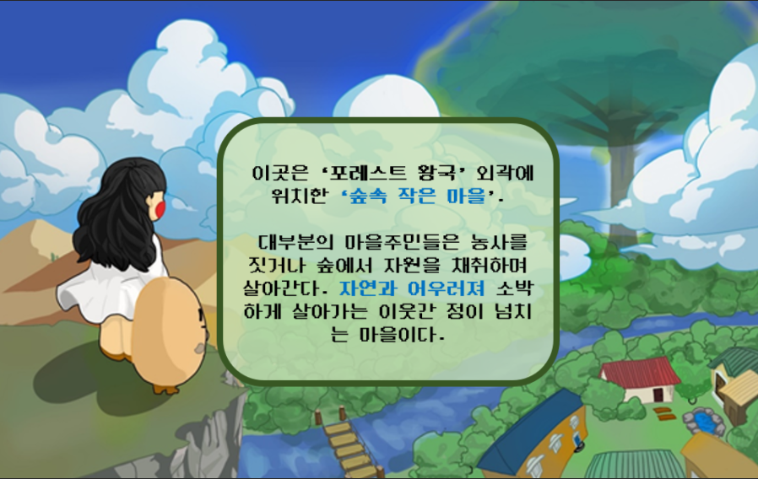
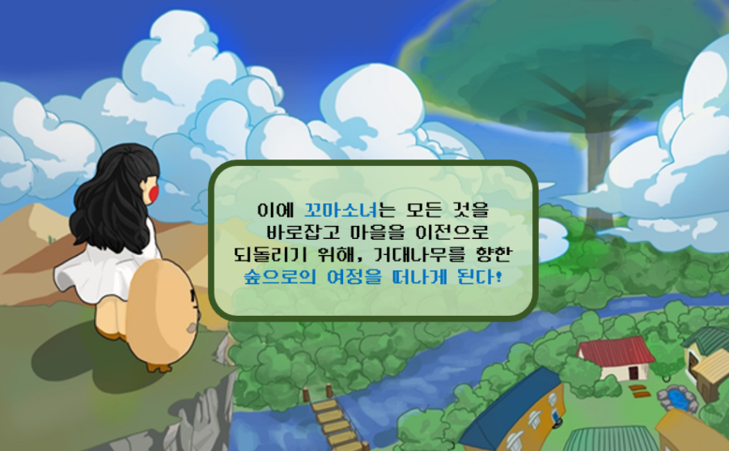
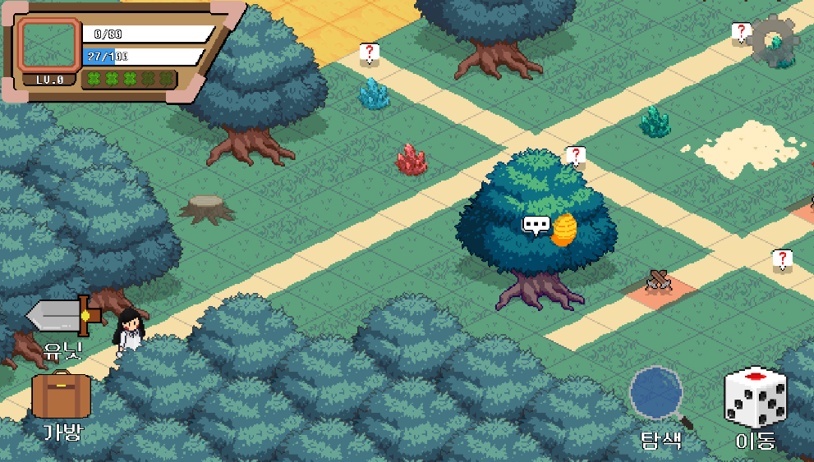
효과: 책갈피 넘기는 효과?
➔ 오래걸릴거 같으면 pass
1
사운드: 발소리가 계속들린다(걷는 중 표현)
2
효과: 검은화면에 발소리만 들린다 (5초후)
다음과 같은 대화창이 나온다
효과: 주사위 위치 강조
[신비로운 빛]
...벌써 [깊은숲] 까지 왔어.
내일은 저 멀리 보이는
[휴즈 강]을 건너가자!
+ 대화창으로 넘어기전에 강으로 카메라 이동했다가 다시 복귀
[신비로운 빛]
이때 [주사위]의 게이지를
정확하게 맞추면, 원하는
칸으로 이동 할 수 있어!
[신비로운 빛]
[주사위]를 던져서 나온 숫자만큼
이동할 수 있어!
확인
확인
Next: 확인 누르면, 화면이 점점 밝아지고 주인공이 서있는 상태 , 숲BGM이 들리기 시작하고
Next: 확인 누르고, 주사위를 던져
이동완료하면 다음 말풍선 나옴
(5초 뒤) 대화창으로 넘어간다 (주사위)
깜빡깜빡or 두꺼운 테두리

Slide 2
3
깜빡깜빡
4
[신비로운 빛]
[상태창]에서는 HP와 SP를
확인할 수 있어!
(*한 턴 이동 할 때마다 SP가 감소함)
[신비로운 빛]
또한, [상태창]에 보이는
네잎클로바를 5개 모으면,
[모험레벨]을 올릴 수 있어!
확인
효과: 확인 누르면 상태창 위치강조
확인
효과: 확인 누르면 상태창 위치강조
Next: 3초뒤 다음 말풍선이 나온다
Next: 3초뒤 다음 말풍선이 나온다(탐색)
기다리는 동안 다른 행동불가능
기다리는 동안 다른 행동불가능
튜토리얼의 목적
-이동 / 상태창
-탐색(칼,물음표,말풍선)
-유닛/ 가방
UI를 간단히 소개하고
유저에게 게임 진행흐름을 알려주기 위함
초반부 배치
-이동 / 상태창
-탐색(칼,물음표,말풍선)
-유닛/ 가방
UI를 간단히 소개하고
유저에게 게임 진행흐름을 알려주기 위함

Slide 3



4
5
효과: 해당 이미지 나오도록
[신비로운 빛]
[탐색]을 누르면 숨겨진
상호작용들을 확인할 수 있어!
[신비로운 빛]
[칼]에서는 몬스터와의
전투가 발생하고,
확인
효과: 확인 누르면 탐색 위치강조
확인
Next: 확인누르고, 탐색을 누르면
다음 말풍선이 나온다 (칼)
Next: 확인 누르면
다음 말풍선이 나온다 (말풍선)
깜빡깜빡
6
7
효과: 해당 이미지 나오도록
효과: 해당 이미지 나오도록
[신비로운 빛]
[말풍선]에서는 해당 칸과
관련된 상호작용이,
[신비로운 빛]
[물음표]에서는 랜덤하게
상호작용이 발생하게 돼!
확인
확인
Next: 확인 누르면
다음 말풍선이 나온다 (물음표)
Next: 확인 누르면
다음 말풍선이 나온다 (가방)

Slide 4
8
9
[신비로운 빛]
[가방]에서는 우리가 획득한
아이템들을 확인할 수 있어!
[신비로운 빛]
[유닛]에서는 획득한 장비들을
나무인형에 착용할 수 있어!
확인
효과: 확인 누르면 말풍선 (강화)
효과: 확인 누르면 유닛 위치강조
확인
Next:유닛을 누르고 다시 나오면,
다음 말풍선이 나온다 (유닛)
[신비로운 빛]
[강화]는 동일한 무기 2개,
해당 속성의 강화석,
일정량의 골드가 필요해!
10
[신비로운 빛]
그럼 다시 [주사위]를 던져
모험을 떠나보자!
확인
효과: 확인 누르면 가방 위치강조
Next:가방을 누르고 다시 나오면,
다음 말풍선이 나온다 (유닛)
확인
효과: 확인 누르면 주사위 위치강조

Slide 5
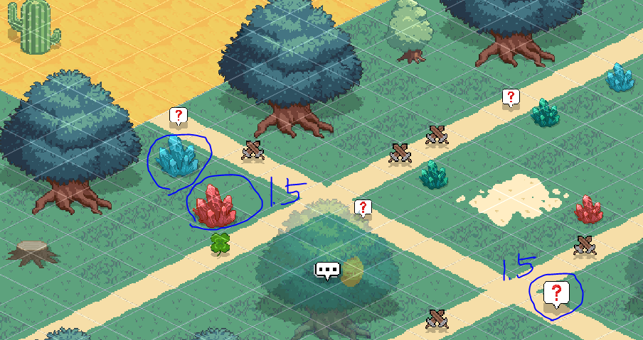
변경부탁
네잎클로버➔ 해당 칸을 지나가기만 해도 먹을수 있도록 (그칸에 도착하지 않더라도)
강화석 ➔ 이동을 마친후 , 주변에 있으면(주인공 기준 +1칸) 클릭해서 획득할수 있도록
강화석 , 물음표(?) ➔ 스케일 확대(x1.5)
도망 성공확률 up ➔ 1,2 도망실패 // 3,4,5,6 도망성공
지금 밟기만해도 전투 나옴
윗줄6
아랫줄6
➔속성은 랜덤으로
➔ 나오는 타이밍: 소환되고 5초~10 후
➔인게임에서 윤곽선 잘 안보이는거 같아서서

Slide 6
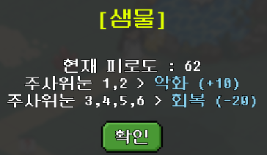
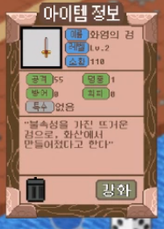
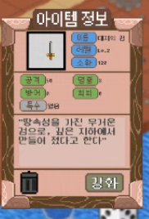
변경부탁
뱃사공 대사 수정: 남쪽 ➔ 아랫쪽
이미지는 일단 그대로 씁시다!
피로도 ➔ SP
**돌멩이도 마찬가지로 수정
악화 (+10) ➔ 악화 (-10)
회복(-20) ➔ 회복(+20)
뱃사공 이미지 교체 ➔ 흠 지금게 모션있어서 더 나은거 같기도 하고 ,,,,
➔일단 보류

Slide 7
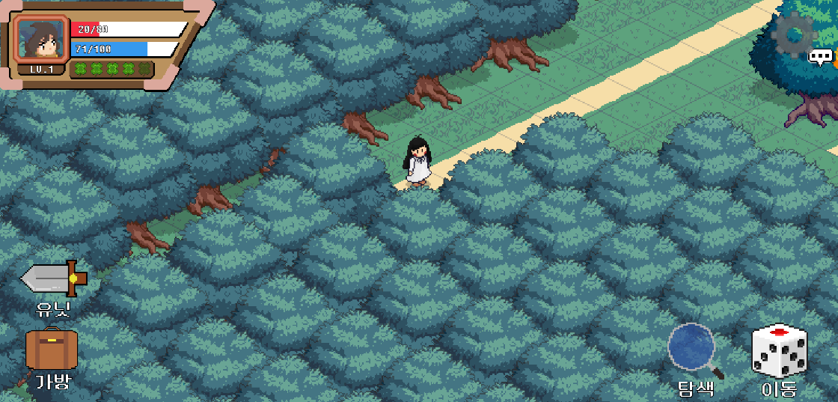
1
수정: 나무 울창하게 배치/ 초반에 상호작용(네잎클로바) 지움
기획의도 : 숲을 계속해서 지나며 모험하는 중임을 표현
기획의도 : 첫화면에서는 상호작용을 보여주지 않음 (복잡)
➔ 앞으로 이동하라는 것만 인지, 복잡하지 않은 첫화면구성

Slide 8
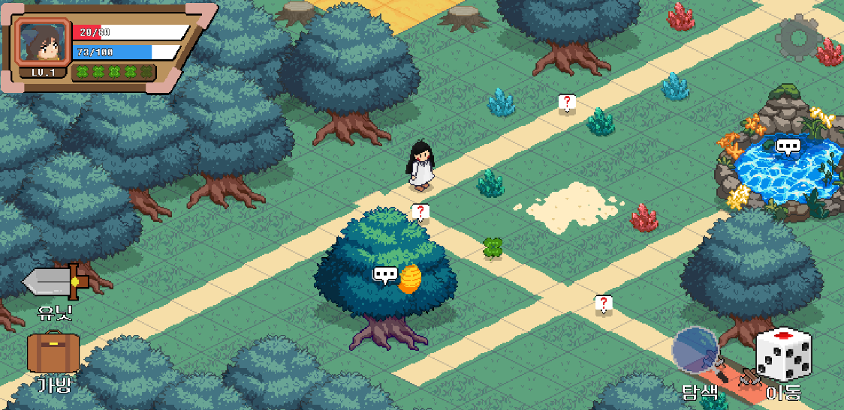

2
수정 : 사막 가는 길1 (처음) 삭제
x
기획의도 : 기본적인 상호작용들과 처음으로 마주함
➔ 벌꿀나무/ 샘물/ 물음표/ 강화석

Slide 9
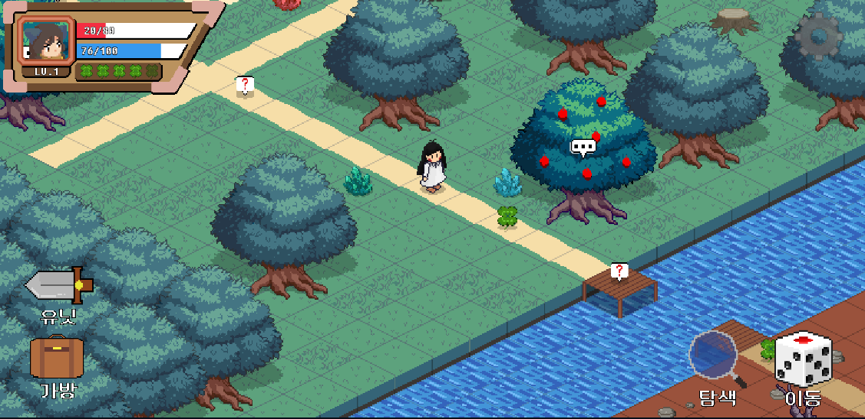
2-1
수정 : 네잎클로바 배치
기획의도 : 네잎클로바 확인시키기
강 건너에 네잎클로바도 확인시키기

Slide 10
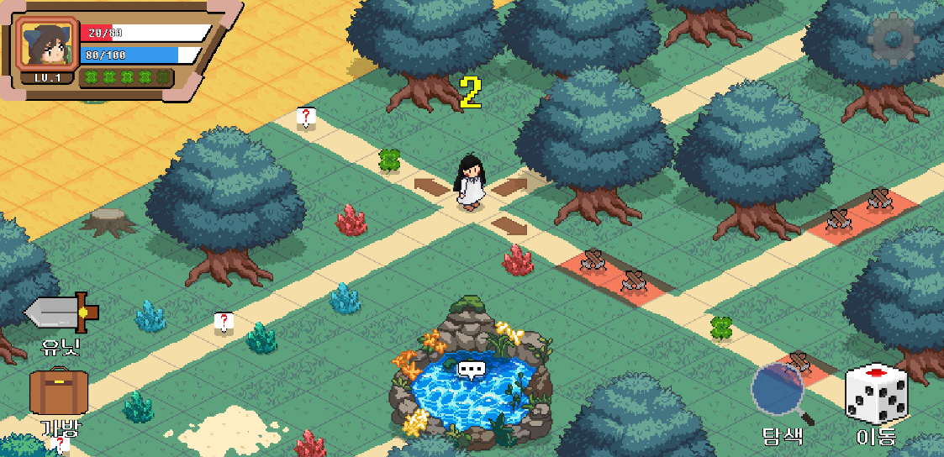
3
기획의도 : 위쪽에 사막이 있다는거 인지시키기
➔ 특정 지역에 가려면 아이템(귀중품)이 필요하구나!
기획의도 : 아래로 가면 네잎클로바 있다는거 보여주기

Slide 11
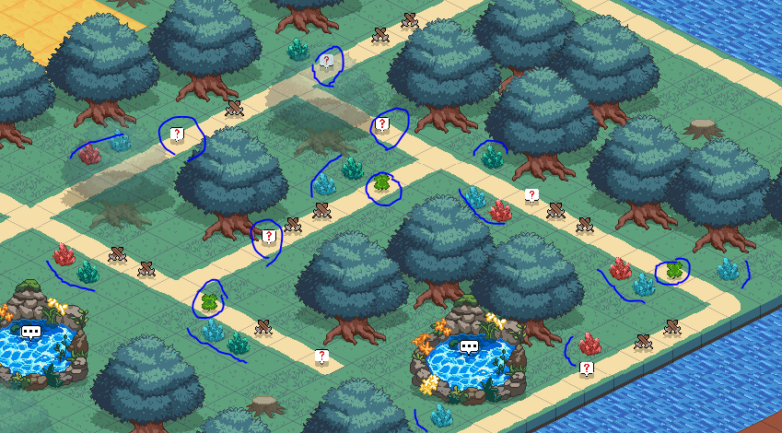
4
사과나무
벌꿀나무
사과나무
벌꿀나무
x
수정 : 상호작용을 좀더 촘촘하게 배치
기획의도 : 이동 한턴 한턴이 지루하지 않도록
상호작용 (물음표) : 모기 / 돌멩이/ 네잎클로바 번갈아서 배치ㄱㄱ

Slide 12
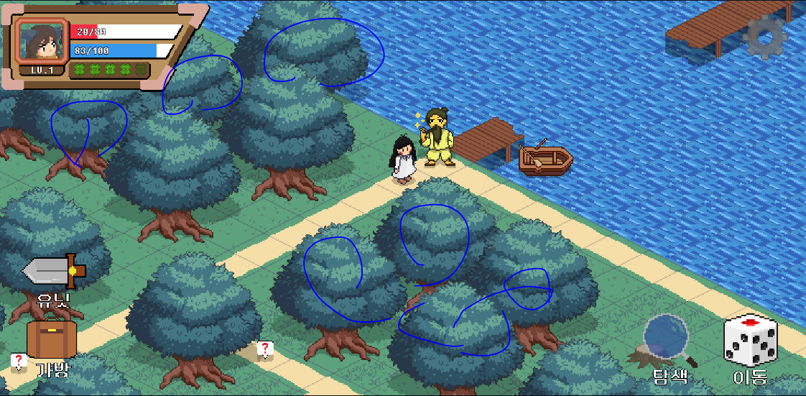
5
수정 : 위에 사막 안보이고, 좀더 풍성하게 나무배치
기획의도 : 퀘스트 받을 때 화면 복잡하지 안도록
***대사 수정: 남쪽 ➔ 아랫쪽

Slide 13
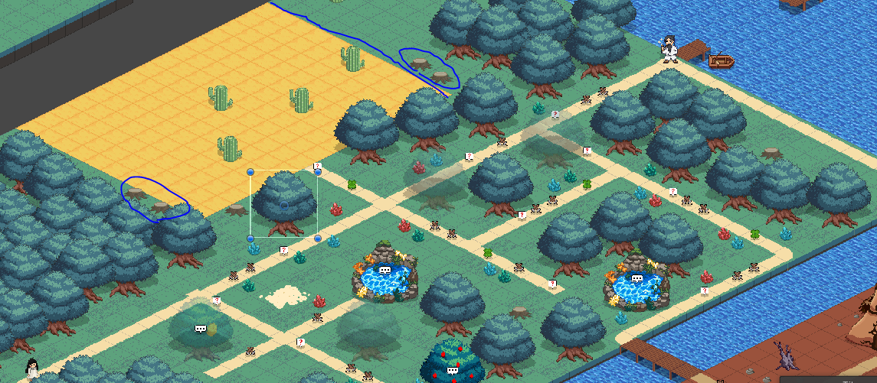
전체적인 배치참고

Slide 14
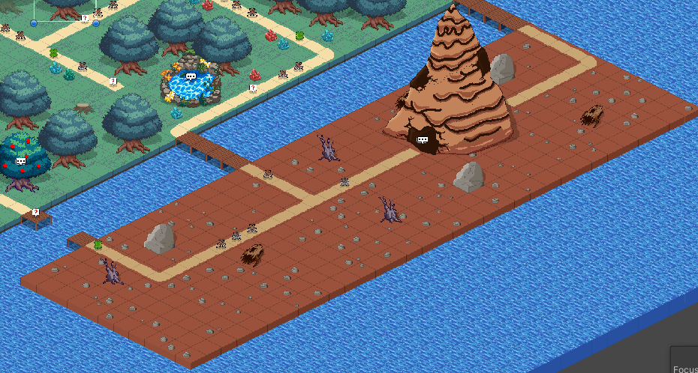
개미굴 (변경전)

Slide 15
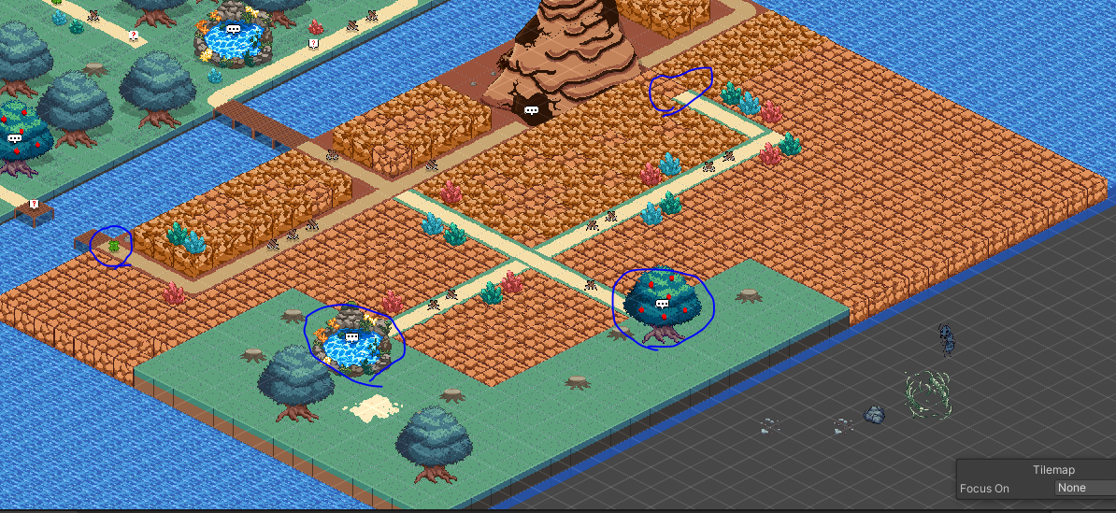
기획의도: 개미가 점령한 지역이 더 크고, 동물의 시체등 황폐함이 드러나도록 연출
대략적인 배치이니, 거리조절은 예성이가 자의적으로 판단
숨겨진 보물상자: 무기지급 (활랜덤으로 or 검lv2) // 리소스는 공유문서 참고
강화석 배치 : 개미굴 근처에서 충분히 재화수급할 수 있도록 and 맵 허전하지 않기 위함
호수 ,사과 나무 : HP/ SP관리 할수 있도록 ➔ 주변 나무는 잘린나무 위주로
오브젝트 배치는 예성이가 자의적으로 판단
초록타일: 개미굴 타일위에 배치하니 이상해서 일케함 이게 더 어색하면 삭제해도 ㄱㅊ

Slide 16
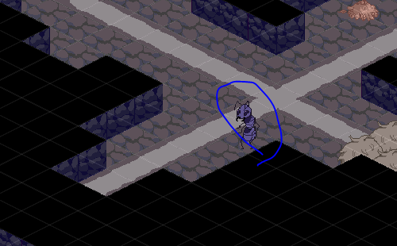
1
사운드: 아무 소리도 들리지 않는다
2
사운드: 개미굴 BGM
효과: 검은 화면에 다음 대화창이 나온다
효과: 개미굴 입구 개미와 대화
[횃불]
어두운 [개미굴] 내부 입니다.
횃불을 켜시겠습니까?
확인
입구
Next: 확인을 누르면, 화면이 밝아진다.
개미굴 BGM이 들리기 시작
[일개미]
이봐, 빨리 서둘러!
우리를 괴롭히던
인간마을 습격작전이
얼마 남지 않았어!
(5초 뒤) 자동으로 대화창으로 넘어간다 (입구 개미)
확인
개미에게 들키지 않고 자유롭게 이동가능한 환경임을 인지
다른 일개미NPC도 같은말 반복
[신비로운 빛]
‘... 휴 다행이야,
개미들이 눈이 나빠서
우릴 알아보지 못하나봐’
확인

Slide 17
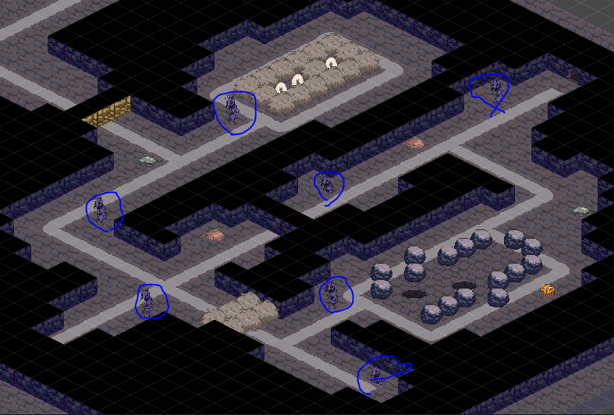
3-1
1층 전체적인 모습
2층으로
신참 개미 : 퍼즐1 설명
안내개미: 퍼즐2깨면 안내
일개미: 같은말반복
일개미: 같은말반복
고참 개미 : 퍼즐2 설명
일개미:
이봐, 빨리 서둘러!
우리를 괴롭히던
인간마을 기습작전이
얼마 남지 않았어!
입구
일개미: 같은말반복

Slide 18
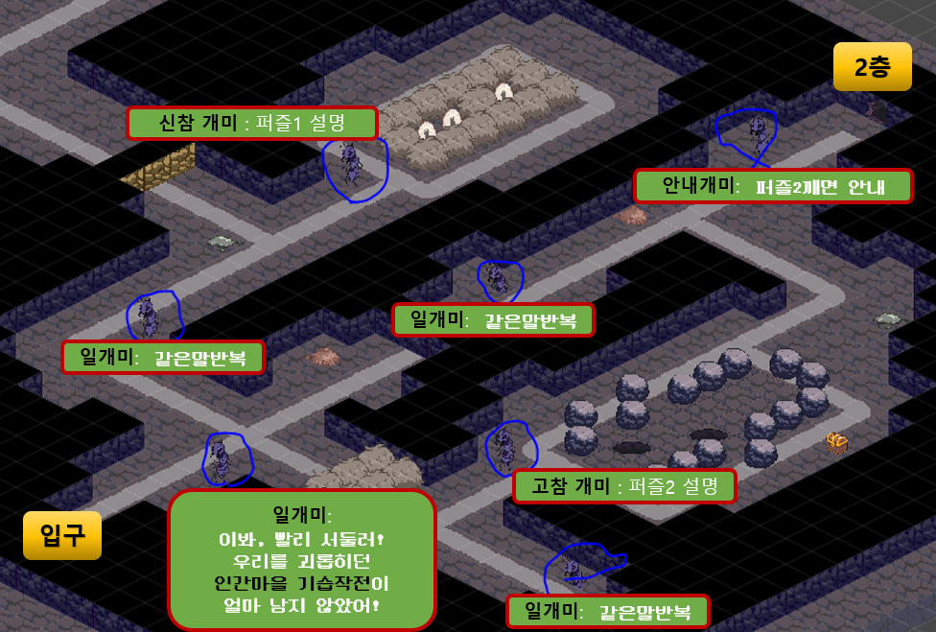
3-2
퍼즐1 대사: 신참개미
➔ 실패하면, 다음부터는 아래처럼 출력
[신참 개미]
1.지저분한 건초는
횃불로 태울 수 있다.
2.작은 불이 이어지면
큰불이 된다.
확인
[신참 개미]
이런 상황을 대비해서
...라고 메모해 두었어.
그나저나, 개미알은
도대체 어디있는거야!
확인
➔ 성공하면, 다음부터는 아래처럼 출력
[신참 개미]
드디어 찾았어!
고마워 친구
이 은혜는 잊지않고
꼭 갚을게!
[신참 개미]
큰일이야!... 개미알을 옮기고 있었는데
깜빡 졸았더니 어디에
두었는지 까먹었어!
확인
확인

Slide 19
3-3
퍼즐2 대사 : 고참개미
➔ 실패하면, 다음부터는 아래처럼 출력
[고참 개미]
1.길가에 바위들을
구멍으로 밀어넣어라.
2.힘 조절에 유의하라.
확인
[고참 개미]
자네, 벌써 잊은건가?
하여간,
요즘 신참들은
기본교육이 안 돼있어!
확인
➔ 성공하면, 다음부터는 아래처럼 출력
[고참 개미]
일은 잘 하는군!
옮기느라 고생했으니
2층 휴게소에서
좀 쉬다 오게나
[고참 개미]
거기 신참!
꾸물거리지 말고
통로에 있는 바위 좀
치워주게나
확인
확인

Slide 20
3-4
안내개미: 길막음 ➔ 퍼즐2깨면 비켜준다
➔ 퍼즐2 성공하면, 다음부터는 아래처럼 출력
[안내 개미]
2층은 휴게소 입니다.
작업을 모두 마치고
휴식을 취하세요!
[안내 개미]
2층은 휴게소 입니다
쉬고싶은 개미들은
위로 올라가세요!
확인

Slide 21
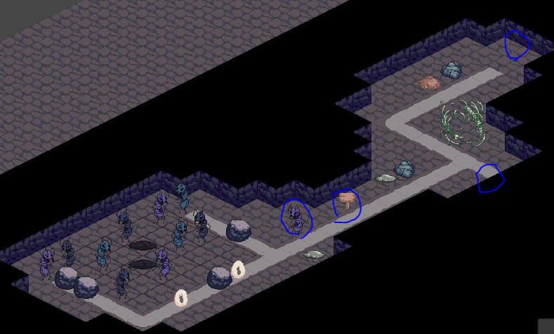
4-1
2층 전체적인 모습
2층 ➔ 1층
신참개미: 규칙설명
2층 입구
표지판: 안내
[표지판]
휴게소 입니다.
개미간에 서로
매너를 지켜주세요.
수정: Y축 180돌려서 서로 마주보도록
의도: 서로 이야기 하는것 처럼 배치

Slide 22
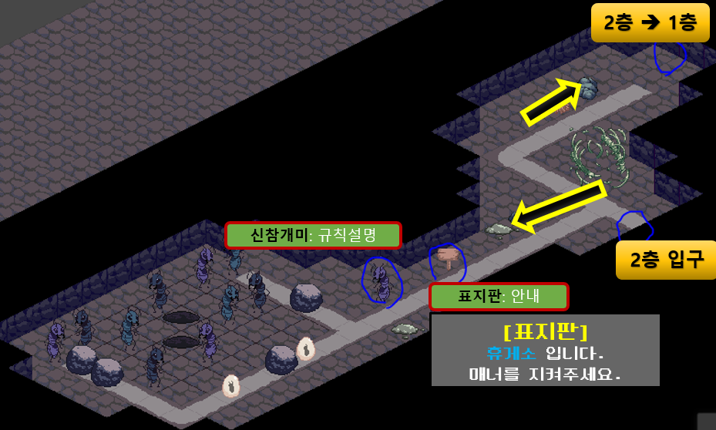
4-2
신참개미 : 퍼즐 규칙 설명
➔ 실패하면, 다음부터는 아래처럼 출력
[신참 개미]
1.개미알은 단단해서 바위로
쳐도 무사하다
2.거리조절에 유의하라.
확인
[신참 개미]
이런 상황을 대비해서
...라고 메모해 두었어.
그나저나,
알들은 어떡하지!
확인
➔ 성공하면, 다음부터는 아래처럼 출력
[신참 개미]
고마워 친구
이 은혜는 잊지않고
꼭 갚을게!
[신참 개미]
큰일이야!..
개미알을 아기방으로
옮겨야 하는데, 바위와
개미들로 가로막혔어
[신참 개미]
바로 밑이 아기방이라
개미알을 구멍으로
떨어뜨리면 될 것
같기도 한데...
확인

Slide 23
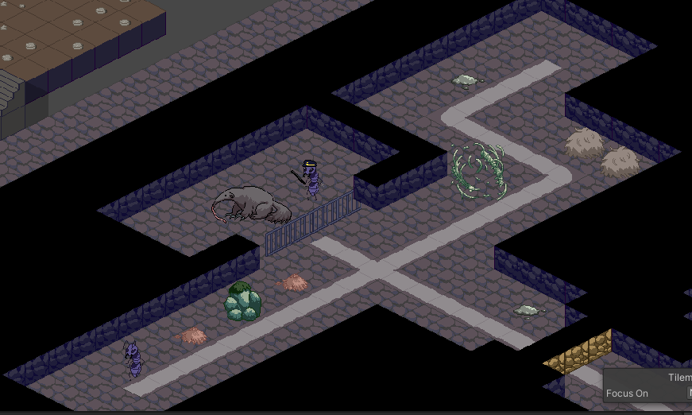

5-1
1층 위쪽 전체적인 모습
2층➔ 1층
➔ 단순 대화스크립트
[개미핥기]
으악! 다시는 개미를
먹지 않을게요
살려주세요!
개미핥기: 살려줘!!
확인
[간수 개미]
이건 네게 잡아먹힌
우리 조상님들에
대한 복수다!
신참 개미: 은혜 보답
출구
확인

Slide 24
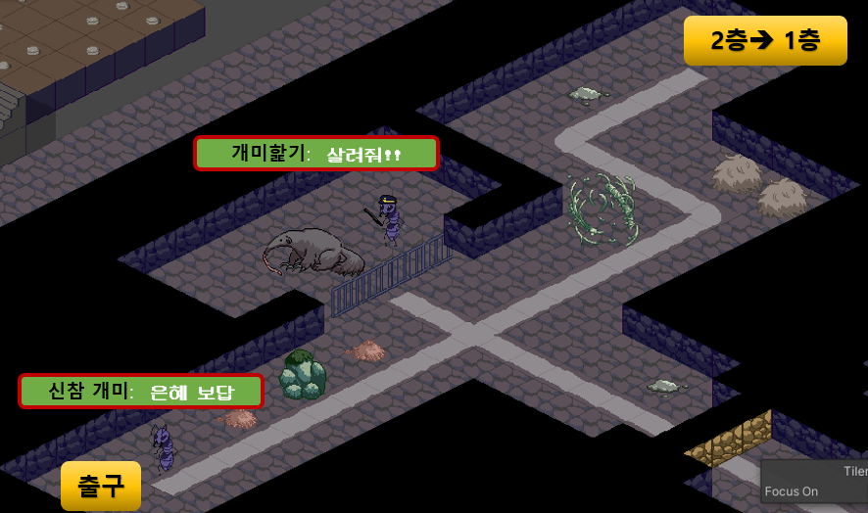
5-2
신참개미 : 퍼즐 규칙 설명
2층 퍼즐 못깼을때 , 아래처럼 출력
(길을 가로막으며)
[신참 개미]
... ... ...
(중얼 중얼)
... ... ...
[신비로운 빛]
신참 개미가
또 사고쳤나봐!
2층으로 가서
도와주고 오자!
➔ 아이템받으면, 다음부터는 아래처럼 출력
[신참 개미]
친구,
도와줘서 고마워!
➔ 2층 퍼즐 깨면 , 아래처럼 출력 (대화 후 길을 비켜준다)
[신참 개미]
친구,
도와줘서 고마워!
[신참 개미]
일하다가 주은건데
아까 도와준거 대한
작은 보답이야
[아이템]
페로몬 향수를 획득했다
밖으로…
확인
확인
확인

Slide 25
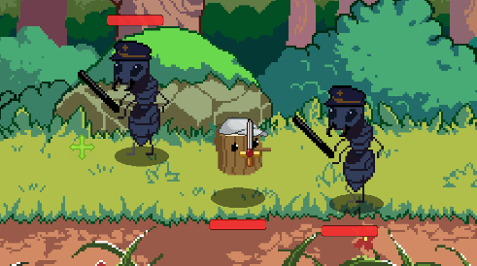
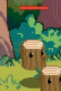

전투 밸런스 맞추기
활 구현
게임시작 ➔ 스토리 설명에도 계속 BGM나오도록
승리조건에서 알하나만 부셔도 되는걸로
지금은 두개
SP 한턴에 하나씩 깎기
샘물도 적용안됨
전투
코스트 총 게이지 500으로 / 스폰10~15마리/
유닛 체력/방어력 낮추기 100/20 으로
표지판
-네잎클로버 소리
-레벨업 소리
-유닛생산 / 몬스터 죽음
사과나무, 상호작용
엑스버튼
-강화소리
전투에서 내유닛. 개미 속성 표시
전투 마치고 빅토리
HP 왼쪽에 속성표시

